Slide 1

Организация и работа наркологических реабилитационных центров
Доцент курса психиатрии, психиатрии-наркологии ФУВ, к.м.н. Ростовщиков В.В.

Slide 2
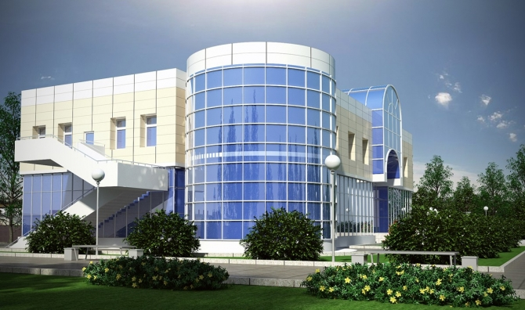
определение
Наркологический реабилитационный центр является учреждением здравоохранения, осуществляющим специализированную реабилитационную помощь больным алкоголизмом, наркоманиями и токсикоманиями.
Реабилитационный центр может являться структурным подразделением наркологического учреждения или быть самостоятельным учреждением здравоохранения.
Реабилитационный центр осуществляет меры по социальному восстановлению выздоравливающих больных и лечению психических, общесоматических и неврологических осложнений основного заболевания.

Slide 3
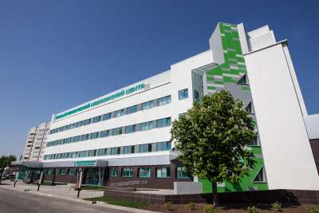
Функции реабилитационного центра
Реабилитационный центр осуществляет следующие основные функции:
оказание медико-реабилитационной помощи лицам с наркологическими расстройствами;
проведение мотивационного консультирования лиц с наркологическими расстройствами в целях побуждения их к прохождению и завершению медицинской реабилитации, диспансерному наблюдению, формирования у них приверженности к ведению здорового образа жизни, отказу от потребления алкоголя, наркотических средств и психотропных веществ без назначения врача;
осуществление взаимодействия с организациями, оказывающими социальную помощь по оказанию социальной поддержки в вопросах трудоустройства и других вопросах;

Slide 4
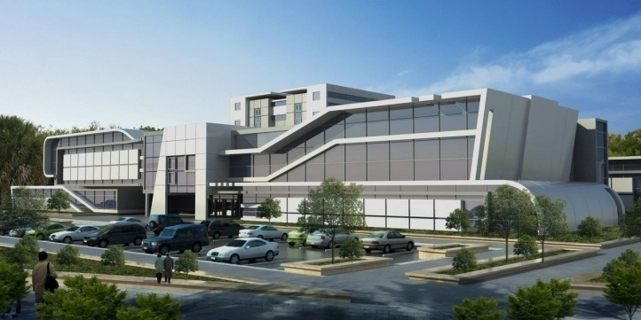
Функции реабилитационного центра
оказание медико-психологической помощи семьям лиц с наркологическими расстройствами;
осуществление взаимодействия с общественными, религиозными и другими организациями по оказанию реабилитационной помощи лицам с наркологическими расстройствами;
привлечение волонтеров к оказанию помощи лицам с наркологическими расстройствами, обучение, планирование и контроль их деятельности;
представление отчетности в установленном порядке, сбор и предоставление первичных данных о медицинской деятельности для информационных систем в сфере здравоохранения.

Slide 5
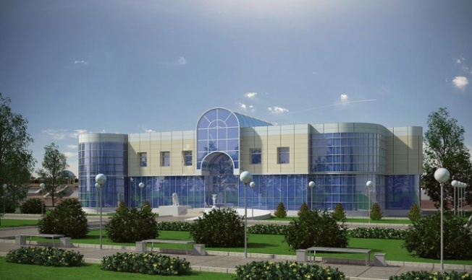
Задачи деятельности
Реабилитационного центра
Задачи деятельности реабилитационного центра состоят в закреплении терапевтического успеха, достигнутого в наркологических учреждениях (отделениях), и реинтеграции пациентов в общество.
Основными задачами реабилитационного центра являются:
1. Медико-психологическая поддержка пациентов, которая заключается в формировании определенных жизненных установок и обучении методам преодоления конфликтно-стрессовых ситуаций.
2. Формирование навыков здорового образа жизни с установками на трезвость и отказ от употребления психоактивных средств и тренировка этих навыков в реальных ситуациях самообслуживания, коммуникации, взаимодействия, трудовой и досуговой деятельности.
3. Восстановление профессиональных навыков пациентов, стабилизация их профессиональных отношений, обучение (переучивание) новой профессии.

Slide 6

Задачи деятельности
Реабилитационного центра
4. Помощь в вопросах оформления необходимых документов и решения проблем с жильем, трудоустройством, правовым статусом и т.п.
5. Помощь в формировании здоровой микросреды пациента, включая деятельность по оздоровлению семейного климата, укреплению в семье трезвеннических установок и адекватной терапевтической атмосферы, способствующей вовлечению членов семьи в реабилитационные программы по профилактике рецидивов заболевания у пациентов.
6. Анализ эффективности оказываемой помощи во время пребывания больных в реабилитационном центре и после выписки из учреждения.
7. Поддержание связи с прошедшими реабилитацию пациентами в целях профилактики рецидивов и своевременного вмешательства в кризисных ситуациях, а также в целях привлечения их к работе в реабилитационных программах в центре.

Slide 7
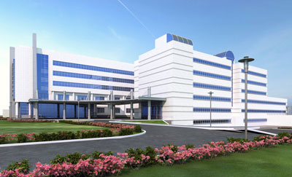
Задачи деятельности
Реабилитационного центра
8. Участие в создании общественных психотерапевтических и реабилитационных ячеек и групп вне структуры центра (семейные клубы трезвости, группы "анонимных алкоголиков" (АА), "анонимных наркоманов" (АН) и т.п.).
9. Взаимодействие с организациями, учреждениями и службами города (района, области) по оказанию комплексной социальной поддержки пациентов по вопросам трудоустройства, обеспечения жильем, восстановления дееспособности, получения пособий и т.п.
10. Информирование общественности о работе реабилитационного центра с целью привлечения пациентов, специалистов, общественных организаций и населения к участию в реабилитационных программах, а также с целью просвещения населения относительно характера болезненных зависимостей, факторов, способствующих их формированию, и возможностей их преодоления.

Slide 8

Контингент РЦ
Пациентами реабилитационного центра являются больные наркологического профиля, нуждающиеся в особом типе восстановительной терапии для выработки и укрепления у них способности самообеспечения, формирования положительных социальных установок, веры в свои силы, облегчения возвращения к труду, профессии, в общество. Необходимой предпосылкой направления в реабилитационный центр служит желание пациента прекратить потребление психоактивных веществ, участвовать в терапевтических реабилитационных программах, восстановить свой социальный статус.

Slide 9

Условия приема в РЦ
Необходимым условием оказания больному алкоголизмом, наркоманией или токсикоманией реабилитационной медико-социальной помощи является его добровольное письменное согласие (заявление).
Прием больных в центр осуществляется по направлению наркологических учреждений (кабинетов).

Slide 10

Порядок поступления в РЦ
При поступлении в реабилитационный центр больной проходит собеседование с врачом психиатром-наркологом, психологом, специалистом по социальной работе, которые определяют психофизическое состояние пациента, особенности его личности, социального и семейного статуса, способность участвовать в тех или иных реабилитационных программах и направляют больного в соответствующее подразделение центра.
Совместно со специалистами пациент определяет цели своего пребывания в учреждении. От пациента требуется готовность к участию в индивидуальных и групповых программах, соблюдение режима учреждения и выполнение рекомендаций персонала.

Slide 11

Порядок поступления в РЦ
При поступлении с больным заключается письменный договор.
Реабилитационная помощь больным в центре оказывается конфиденциально. Сведения о них предоставляются заинтересованным организациям в порядке, установленном законодательством.

Slide 12

Прекращение сотрудничества с рц
Пациент имеет право добровольно прекратить сотрудничество с реабилитационным наркологическим центром, поставив в известность администрацию учреждения о мотивах своего решения. Досрочное мотивированное прекращение реабилитационного процесса не лишает пациента возможности повторно обратиться в центр.
В случаях нарушения больным режима трезвости, воздержания от наркотических средств, одурманивающих веществ, проявления агрессивности, отказа от участия в реабилитационных программах и нарушений других условий договора больные могут быть выписаны из центра реабилитации.

Slide 13

Противопоказания к направлению в РЦ
Противопоказаниями к направлению в реабилитационный центр являются:
- наличие явлений алкогольной, наркотической или иной интоксикации (опьянения) абстинентного синдрома;
- наличие предпсихотических и психотических состояний с бредом, галлюцинациями, выраженными аффективно-волевыми нарушениями;
- декомпенсированные формы психопатий и невротических расстройств с фобиями, тревогой и т.п.;
- наличие выраженного суицидального риска (суицидальные высказывания, тенденции к осуществлению суицидальных мыслей и т.п.);

Slide 14

Противопоказания к направлению в РЦ
- выраженный асоциальный характер поведения больного, подтвержденный анамнестическими сведениями;
- наличие сопутствующих тяжелых соматических заболеваний, требующих специального обследования и лечения.
При улучшении психического и физического состояния пациентов вопрос об их направлении в реабилитационный центр рассматривается повторно.

Slide 15
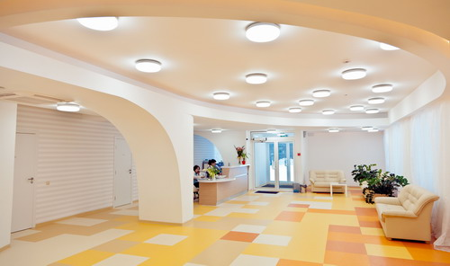
Структура реабилитационного центра
В структуре Реабилитационного центра рекомендуется предусматривать:
приемное отделение;
отделение медицинской реабилитации;
наркологические отделения, в том числе для детей и подростков;
кабинеты медицинских психологов;
кабинеты врачей-психотерапевтов;
кабинеты специалистов по социальной работе и социальных работников;
процедурный кабинет;
кабинет (отделение) физиотерапии с кабинетом лечебной физкультуры;
кабинеты врачей-специалистов;
административно-хозяйственную часть.

Slide 16

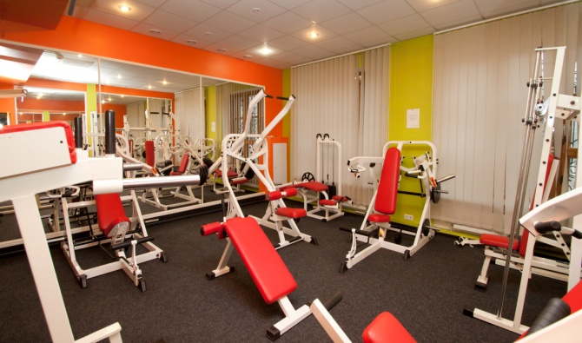
Структура реабилитационного центра
В Реабилитационном центре рекомендуется предусматривать:
помещения для индивидуальной и групповой психотерапии;
библиотеку, аудио- и видеотеку;
зал лечебной физкультуры;
зал для занятий на тренажерах;
учебные классы, студии, досуговый комплекс для просмотра тематических фильмов, телепередач;
лечебно-производственные (трудовые) мастерские.

Slide 17
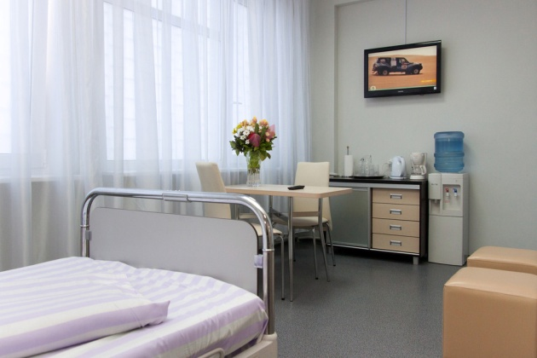
Отделение реабилитации
Отделение социальной и медицинской реабилитации является основным звеном реабилитационного центра. Отделение возглавляет заведующий - врач психиатр-нарколог.
Отделение работает в режиме круглосуточного наркологического стационара, в котором осуществляются реабилитационные и психокоррекционные программы для больных алкоголизмом, наркоманиями и токсикоманиями. Больные обеспечиваются трехразовым питанием, привлекаются к трудо- и социотерапевтическим мероприятиям.
В отделении могут выделяться койки для работы в режиме ночного профилактория для больных, работающих в дневное время по своей профессии на предприятиях, в организациях и в учреждениях. При этом больные обеспечиваются двухразовым питанием вечером и утром.

Slide 18
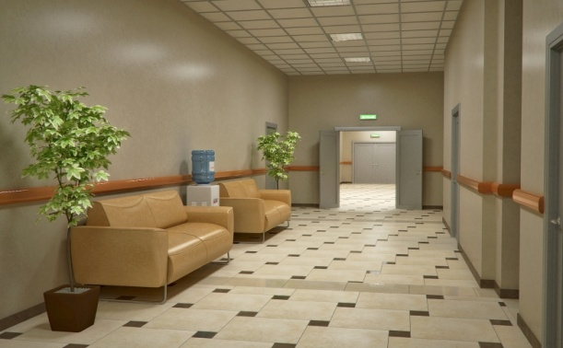
Амбулаторное реабилитационное отделение
Амбулаторное реабилитационное отделение осуществляет свою работу в следующих направлениях:
1. Консультирование, отбор и распределение больных наркологического профиля, поступающих в подразделения реабилитационного центра.
2. Реализация реабилитационных программ для больных наркологического профиля, находящихся в реабилитационном общежитии или в терапевтическом сообществе.
3. Консультирование и осуществление поддерживающих реабилитационных программ с больными, прошедшими реабилитацию в подразделениях центра.
4. Оказание медико-психологической поддержки семьям больных центра.
Амбулаторное отделение взаимодействует с клубами анонимных алкоголиков, семейными клубами трезвости и др.

Slide 19

Оценка эффективности реабилитации
После завершения каждого этапа реабилитации, члены наркологической бригады оценивают состояние больного и коллегиально выносят решение о переводе больного на последующий этап реабилитации или оставляют его на прежнем этапе.
Начиная с 1-го этапа, проводится аттестация (оценка) достижений больного по следующим направлениям:
Этика поведения в РЦ;
Самообслуживание;
Отношение к труду;
Приобретение и совершенствование профессиональных навыков;
Отношение к учебе (уровень успеваемости);
Участие в работе секций, кружков, их посещаемость и т.д.
Качество индивидуальной работы по заданиям специалистов и ответственность за взятые на себя обязательства;
Коммуникативные навыки;
Уровень межличностных отношений;
Критика к своему заболеванию;
Восприятие своего будущего и реальность планов на ресоциализацию.

Slide 20

Оценка эффективности реабилитации
В конце 3-го (стабилизационного) этапа, перед выпиской из РЦ, проводится собеседование и итоговая аттестация путем письменного тестирования и собеседования.
Оценивается соматическое и психическое состояние больного, осуществляются ретестирование и проверка ретестовой надежности.
К основным темам тестирования относятся: понимание наркомании, как болезни, последствия наркомании, признаки обострения заболевания, навыки профилактики срывов и кризисных ситуаций, роль труда и учебы в выздоровлении, самооценка, критика к своему заболеванию, степень усвоения основных психологических, этических и социальных понятий.

Slide 21

Спасибо за внимание!

Slide 22
http://r-n-l.ru/documents/order-28-3-16.pdf
http://r-n-l.ru/documents/medical-rehab.pdf

